Slide 1
为什么要学习 复杂度的分析方法
胡船长
初航我带你，远航靠自己

Slide 2
本期内容
一. 复杂度对于算法学习的作用
二. 时间复杂度与空间复杂度
三. 学会这几种复杂度，解决90%的问题

Slide 3
一. 复杂度对于算法学习的作用

Slide 4
一. 复杂度对于算法学习的作用
怎么区分『内行』和『外行』 ？

Slide 5


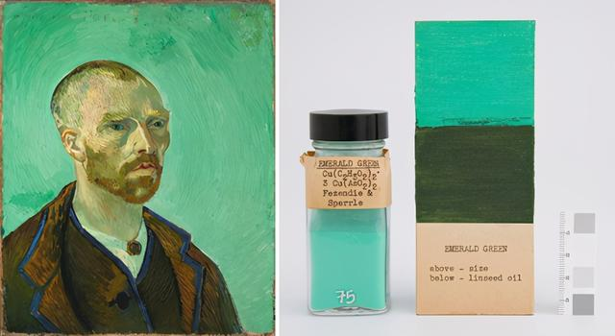
一. 复杂度对于算法学习的作用

Slide 6
一. 复杂度对于算法学习的作用

Slide 7
一. 复杂度对于算法学习的作用
『内行』：能够说清楚一个行业的审美标准

Slide 8
一. 复杂度对于算法学习的作用
『内行』：能够说清楚一个行业的审美标准
『复杂度』：是程序中最重要的一项审美标准

Slide 9

一. 复杂度对于算法学习的作用
明是非、辨善恶、识好歹、知良莠

Slide 10
二. 时间复杂度与空间复杂度

Slide 11
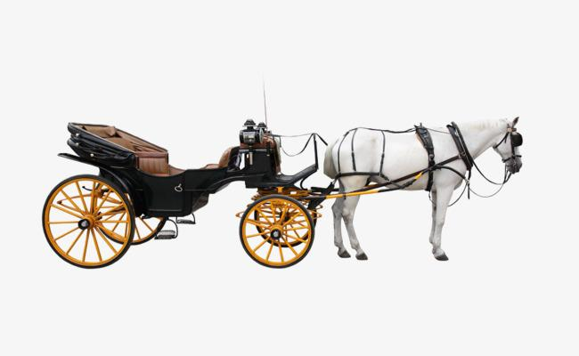
二. 时间复杂度与空间复杂度
时间复杂度：跑的快不快
空间复杂度：吃的多不多

Slide 12
二. 时间复杂度与空间复杂度
时间换空间，空间换时间

Slide 13
二. 大 O 表示法
大 O 符号：是用于描述函数渐进行为的数学符号。
1. 用常数1取代运行时间中的所有加法常数
2. 在修改后的运行次数函数中，只保留最高阶项
3. 如果最高阶项存在且不是1，则去除与这个项目相乘的常数

Slide 14
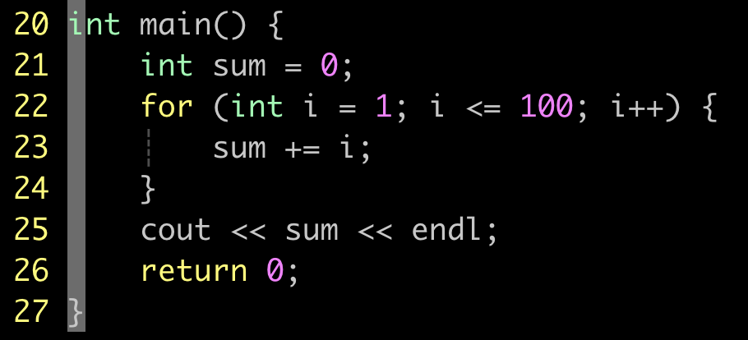
二. 大 O 表示法
1. 用常数1取代运行时间中的所有加法常数
2. 在修改后的运行次数函数中，只保留最高阶项
3. 如果最高阶项存在且不是1，则去除与这个项目相乘的常数

Slide 15
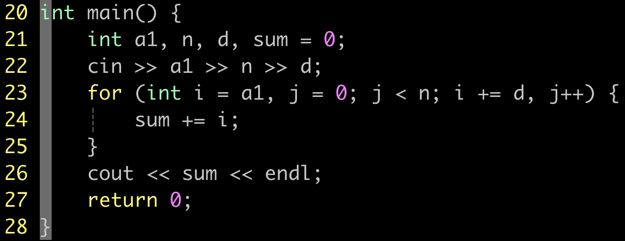
二. 大 O 表示法
1. 用常数1取代运行时间中的所有加法常数
2. 在修改后的运行次数函数中，只保留最高阶项
3. 如果最高阶项存在且不是1，则去除与这个项目相乘的常数

Slide 16
二. 大 O 表示法
1. 用常数1取代运行时间中的所有加法常数
2. 在修改后的运行次数函数中，只保留最高阶项
3. 如果最高阶项存在且不是1，则去除与这个项目相乘的常数
时间复杂度：O(n)
空间复杂度：O(1)

Slide 17
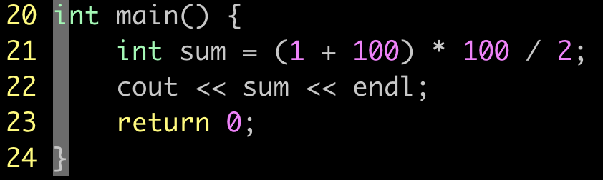
二. 大 O 表示法
1. 用常数1取代运行时间中的所有加法常数
2. 在修改后的运行次数函数中，只保留最高阶项
3. 如果最高阶项存在且不是1，则去除与这个项目相乘的常数

Slide 18
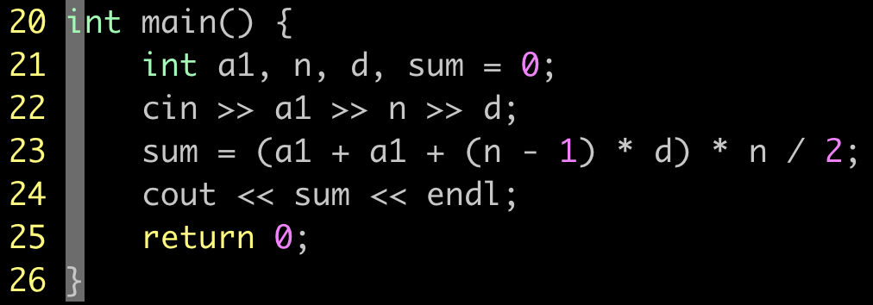
二. 大 O 表示法
1. 用常数1取代运行时间中的所有加法常数
2. 在修改后的运行次数函数中，只保留最高阶项
3. 如果最高阶项存在且不是1，则去除与这个项目相乘的常数

Slide 19
二. 大 O 表示法
1. 用常数1取代运行时间中的所有加法常数
2. 在修改后的运行次数函数中，只保留最高阶项
3. 如果最高阶项存在且不是1，则去除与这个项目相乘的常数
时间复杂度：O(1)
空间复杂度：O(1)

Slide 20
二.大 O 表示法
系数归一、常数归一
保留最高次项

Slide 21
三. 学会这几种复杂度，解决90%的问题

Slide 22
三. O(1) 时间复杂度

Slide 23
三. O(n) 时间复杂度

Slide 24
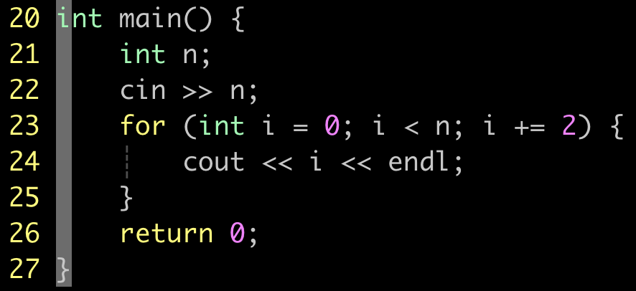
三. O(n) 时间复杂度

Slide 25
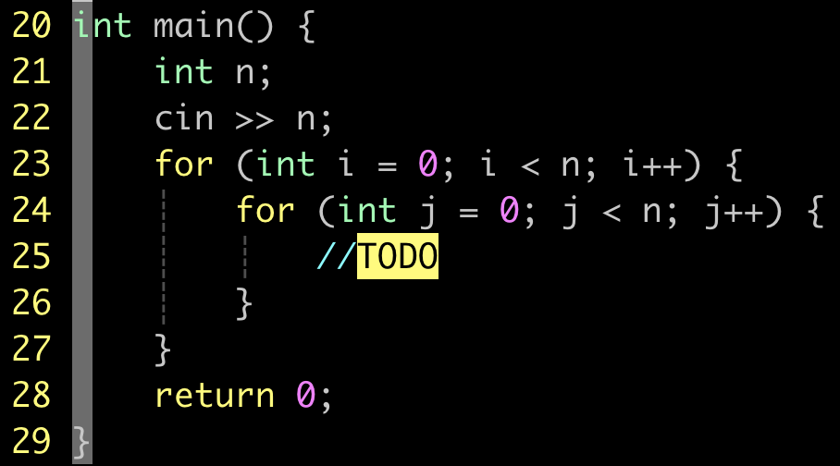
三. O(n²) 时间复杂度

Slide 26
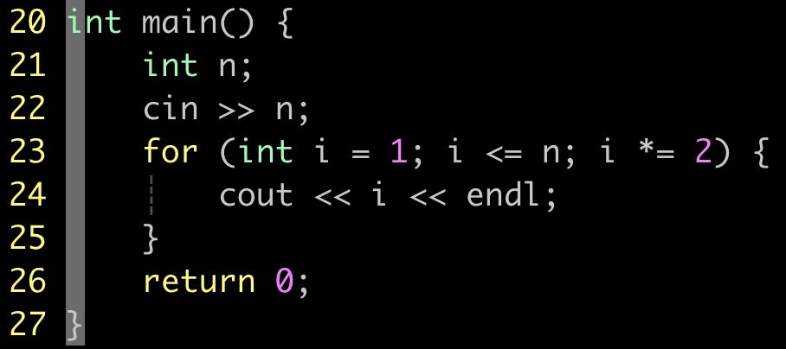
三. O(logn) 时间复杂度

Slide 27
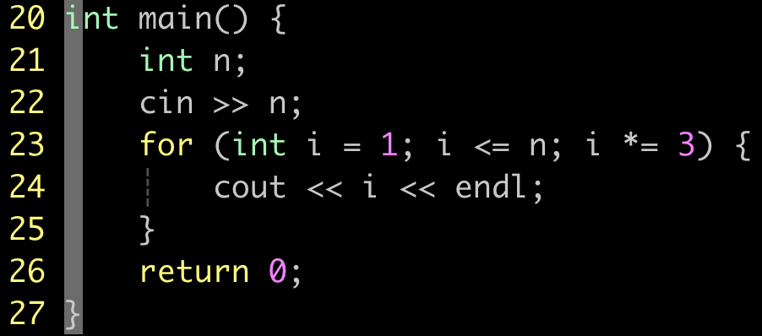
三. O(logn) 时间复杂度

Slide 28
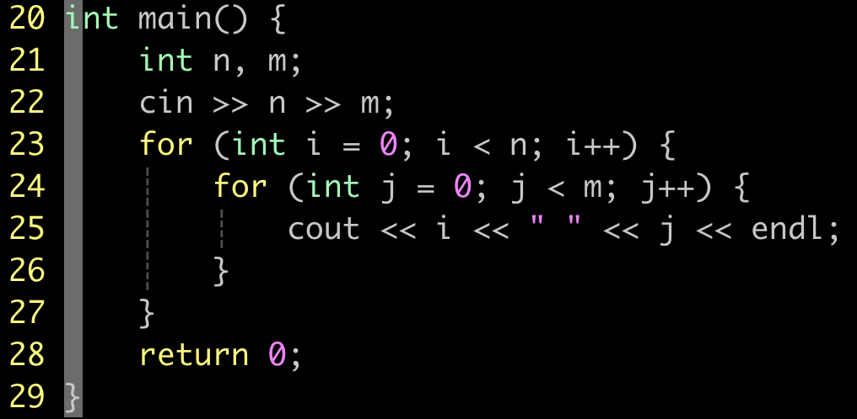
三. O(nm) 时间复杂度

Slide 29
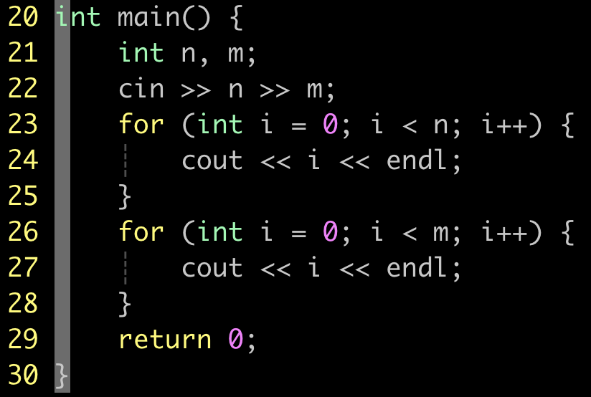
三. O(n+m) 时间复杂度

Slide 30
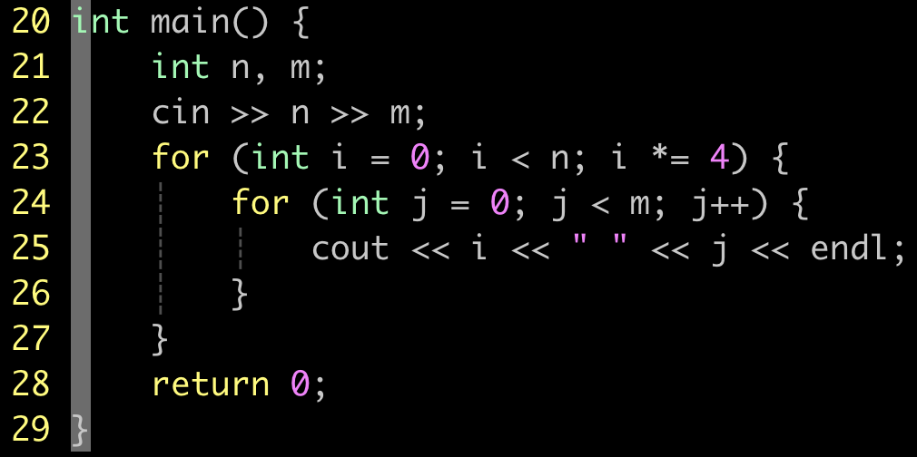
三. 随堂练习1

Slide 31
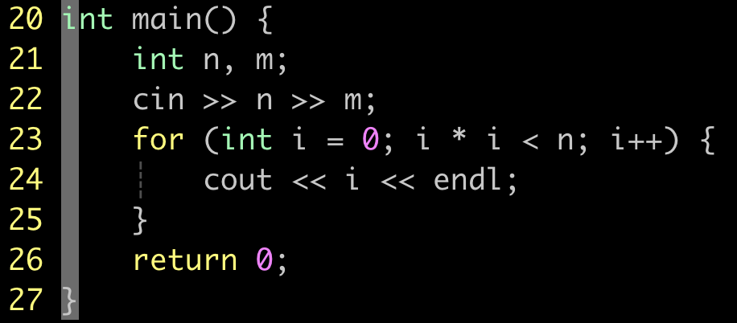
三. 随堂练习2

Slide 32
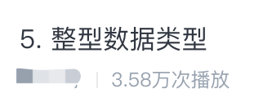
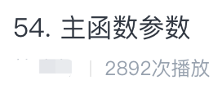
不要考虑太多，坚持看完，你就已经超过了95%的人。

